Slide 1
SE-Lab4
10195101418 黄杉

Slide 2
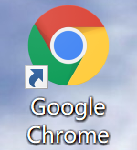
Google Chrome浏览器
Google Chrome浏览器是由Google公司开发的网页浏览器，该软件基于其他开源软件撰写，包括WebKit，Blink和谷歌Gears。软件的名称来自称。作Chrome的网络浏览器GUI。
Google Chrome具有不易崩溃、速度快和使用安全等优点。

Slide 3
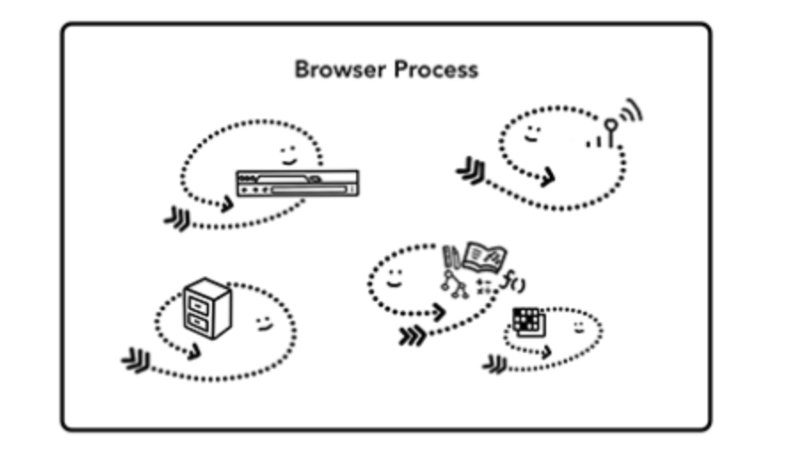
通用浏览器架构
一般的浏览器架构和多数普通软件一样，浏览器进程中包含多个子线程，不同的子线程通过线程通信来协作。

Slide 4
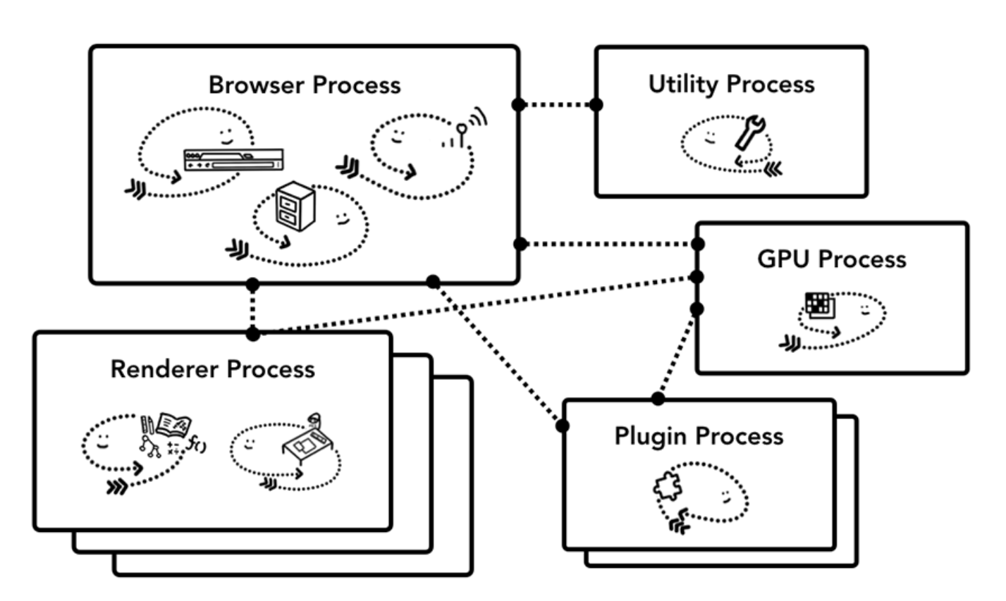
Google Chrome的多进程架构
在2018年时，Google Chrome的官方架构图显示，他们使用的仍然是类似于多线程模型的多进程模型，将应用整体划分成多个功能各异的进程，通过IPC来进行进程协作。

Slide 5
多进程模型的优缺点
优点
具有更好的稳定性。因为使用了不同的渲染进程，一个页面崩溃不会影响到其他页面。
安全性和沙盒处理，浏览器可以从某些功能中沙漏某些进程。
缺点
更高的资源占用。因为每个进程都会包含公共基础结构的副本这就意味着浏览器会消耗更多的内存资源。
更复杂的体系结构。浏览器各模块之间耦合性高、扩展性差等问题。

Slide 6
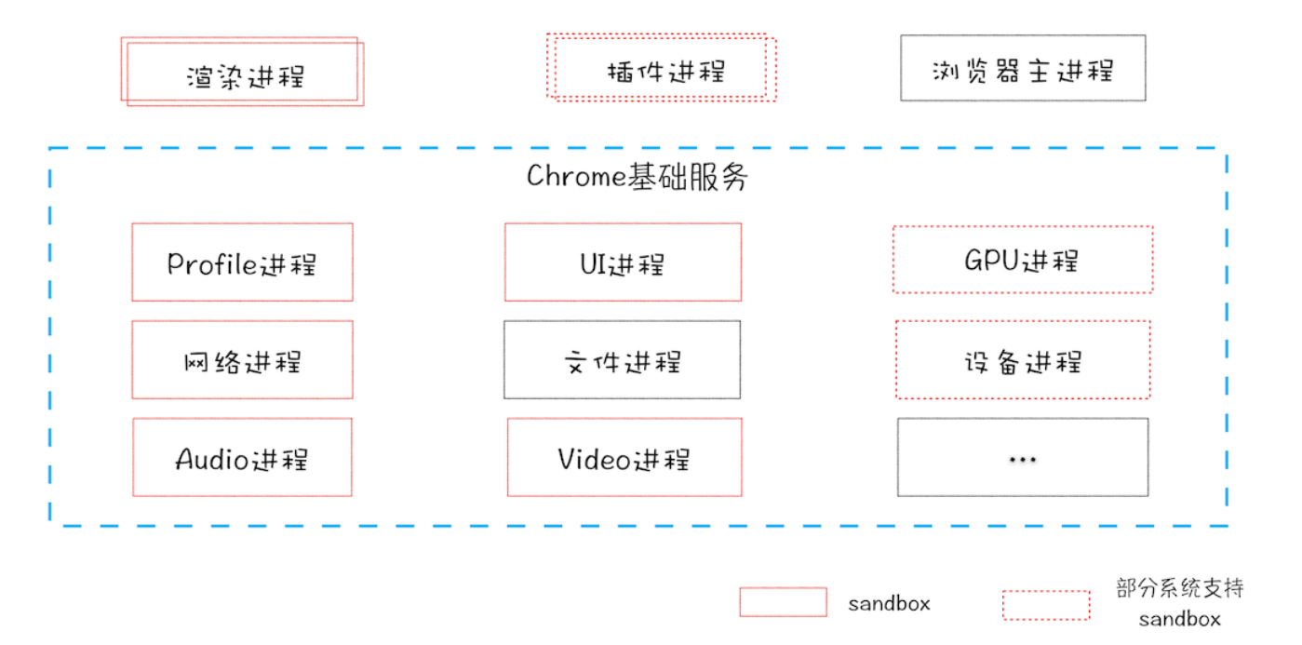
Google Chrome的SOA架构
为了解决之前的架构带来的一系列问题，早在2016年，Chrome官方团队使用SOA的思想重新设计了新的Chrome架构。
原来的各种模块会被重构成独立的Services，访问Services必须使用定义好的接口，通过IPC来通信，每个Service都可以在独立的进程中运行，并且可以拆分成不同的进程或聚合为一个进程。

Slide 7
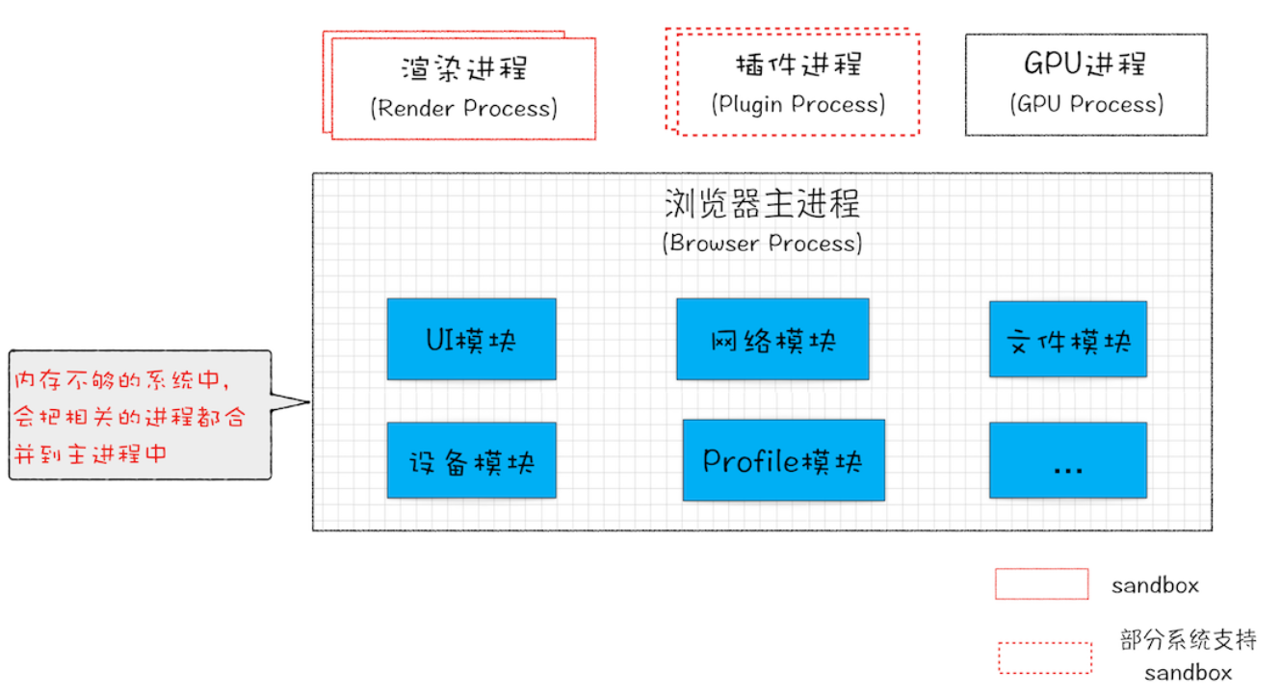
Google Chrome的SOA架构（续）
当Chrome在功能强大的硬件上运行时，它可能会将每个服务拆分为不同的进程以提供更高的稳定性，但是如果是在资源受限的设备上，Chrome会将服务整合到一个进程中以节省内存。

Slide 8
SOA的优点和缺点
优点
各服务之间低耦合。
扩展性好。正因为SOA低耦合的特点，使得向应用中添加新的服务更加容易。
更易于维护。当应用出现bug，只需要寻找对应的出现问题的服务。
缺点
整合难度较大。对于多种多样的服务进行整合存在一定的困难。

Slide 9
结语
由于自身应用功能繁多、结构复杂，Google Chrome想要从原来的多进程架构迁移到新的SOA架构，势必会经过较长的变迁时间。但就SOA为其带来的好处与优势，这样的变迁是值得的。

